Slide 1
Применение ресурсов электронной информационно-образовательной среды при реализации основных профессиональных образовательных программ
Сергеев Алексей Николаевич
Волгоградский государственный социально-педагогический университет

Slide 2
Информатизация образования
Новые средства обучающихся и педагогов
Информатизация общества – новые цели образования

Slide 3
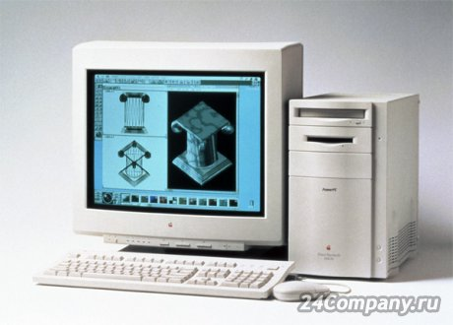
1995-1999

Slide 4
1995-1999
Графическая ОС (Windows 9x)
ЭЛТ-монитор 14”
Матричный принтер
Дискеты и CD-ROM
Microsoft Word, Excel
Игры
Программирование
Устаревание – каждый год

Slide 5
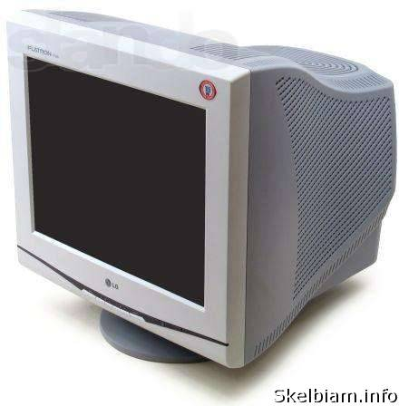
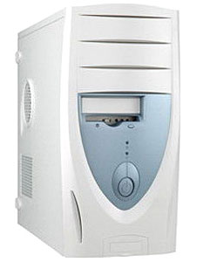
2000-2004

Slide 6
2000-2004
ЭЛТ-монитор 15”-17”
Сканер и лазерный принтер
Работа с графикой и музыкой
CD-R, CD-RW
Иногда выход в Интернет
Браузер (IE)

Slide 7
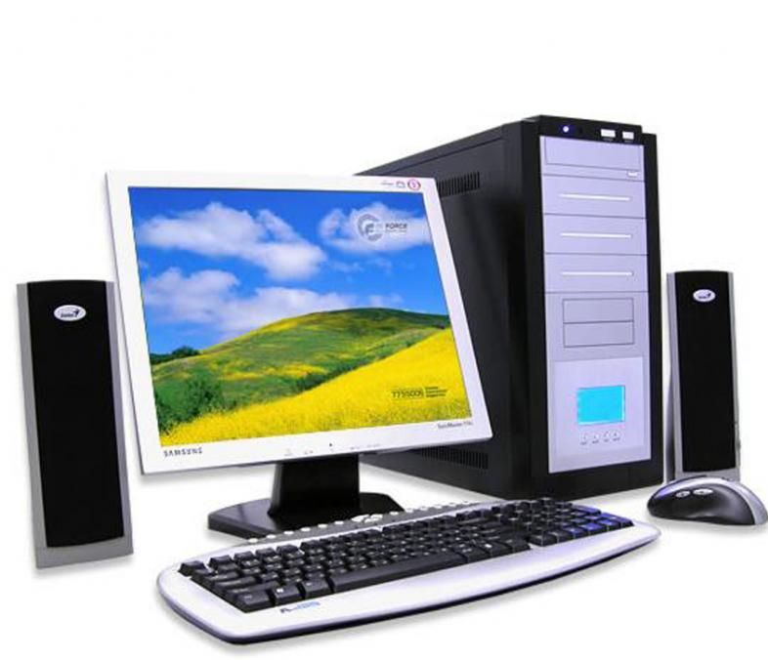
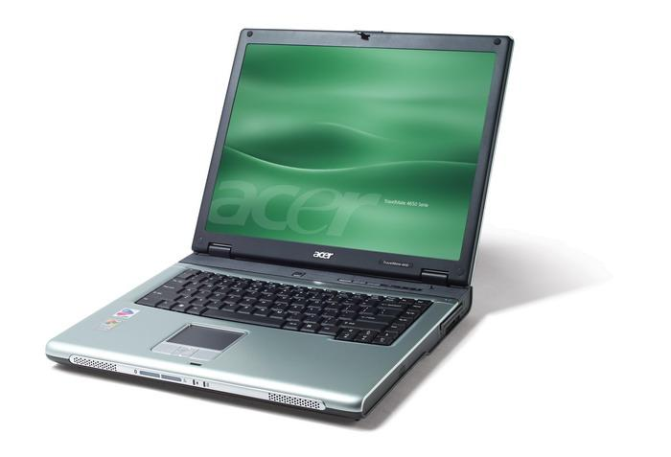
2005-2009

Slide 8
2005-2009
ЖК-монитор
Ноутбук
Цифровой фотоаппарат
Работа с видео
Flash-накопители
Постоянное подключение к Интернету
Разные браузеры
С 2007-2008 года – социальные сети, Skype

Slide 9
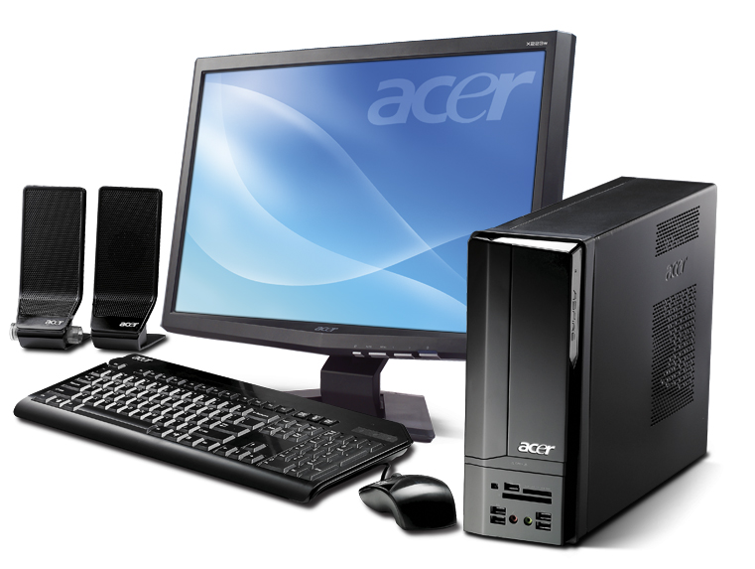

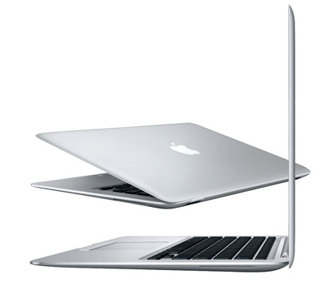
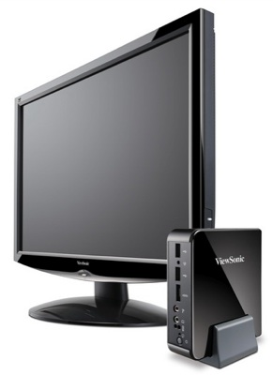
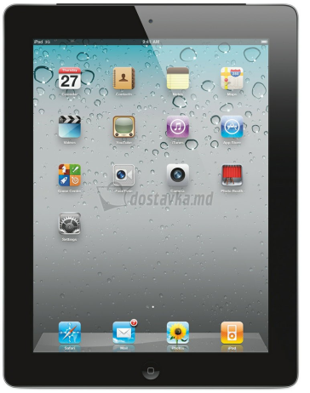
2010-…

Slide 10
2010-…
Нетбук, неттоп, ультрабук, планшетный компьютер, смартфон, SmartTV
Сенсорное и голосовое управление
Постоянный доступ в Интернет (в т. ч. – мобильные сети)
Мобильные социальные сети
Цифровые мобильные сервисы
Дополненная реальность

Slide 11
2010-…
Использование Интернета для хранения данных и создания документов (облачные сервисы)
Формирование единых программных платформ, цифровых экосистем

Slide 12
Потребности изменения образования
Стремительный рост объема накопленных знаний
Из ситуации дефицита информации – в ситуацию ее переизбытка
Стирание границ, сокращение расстояний
Пользоваться компьютером – раньше, чем читать, писать и даже говорить

